Slide 1

Подготовила: Трегубова Ольга Алексеевна, учитель-логопед первой квалификационной категории МАДОУ «Детский сад № 81 г. Новосибирск
Инновационные технологии в предметно развивающей среде логопедического кабинета как фактор управления качеством логопедической работы в ДОУ.

Slide 2


Развитие мелкой моторики
Развитие моторики речевого аппарата
Игровые технологии
Инновационные технологии

Slide 3
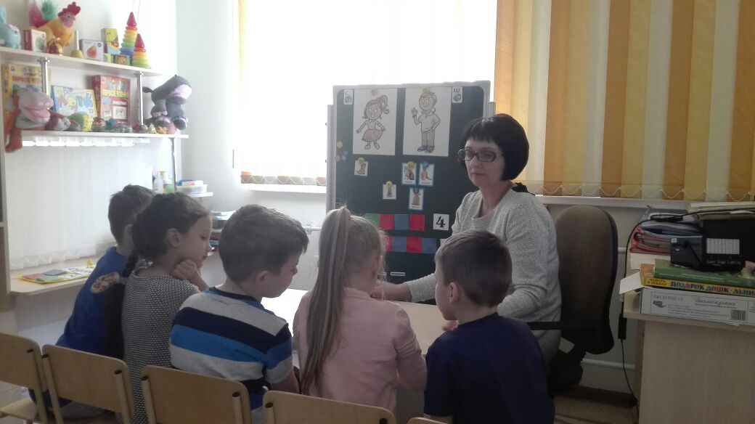
Кабинет – это творческая мастерская. Основное назначение кабинета логопеда – создание рациональных условий для коррекционного обучения воспитанников с речевыми дефектами.
Золотое правило логопедического кабинета:
сотрудничество ребенка и взрослого
ВО ВСЕХ ВИДАХ ДЕЯТЕЛЬНОСТИ

Slide 4
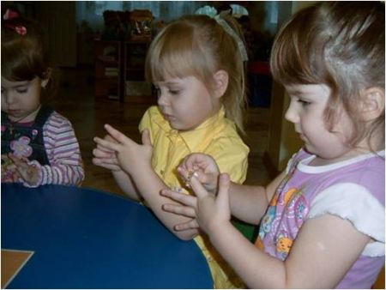
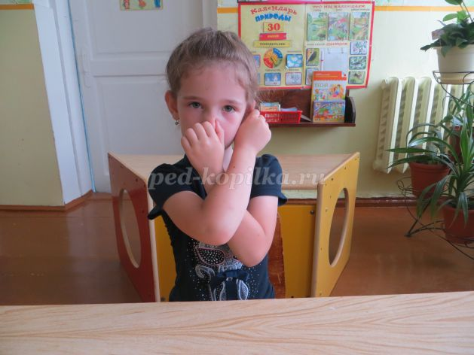
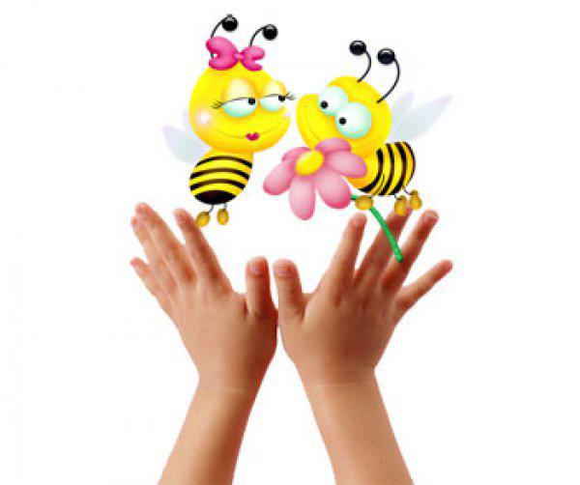
Развитие мелкой моторики
массаж и самомассаж пальцев рук
Кинезиологические упражнения
пальчиковая гимнастика

Slide 5
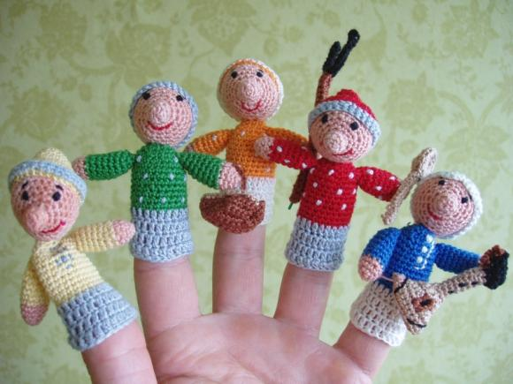
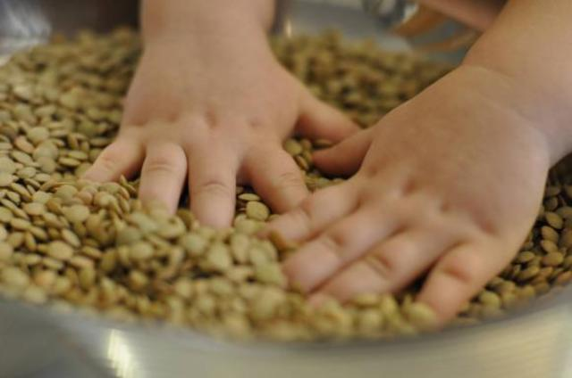
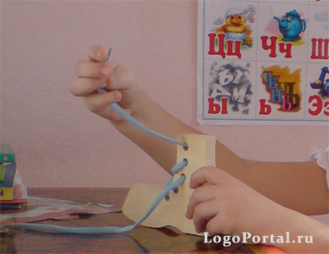

Пальчиковая гимнастика
Пальчиковый массаж
Кинезиологические упражнения
Су-Джок терапия

Slide 6
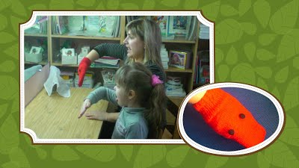
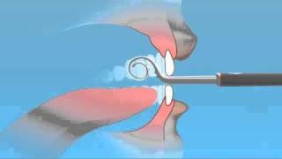
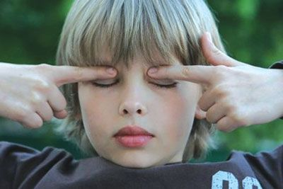
Развитие моторики речевого аппарата
Артикуляционная гимнастика с биоэнергопластикой
Логопедический массаж (классический, зондовый)
Массаж биологически активных точек
Самомассаж

Slide 7
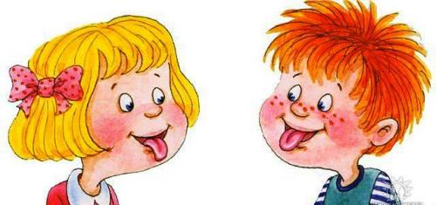
Логопедические приёмы.
Игровые приемы при проведении артикуляционной гимнастики
Самомассаж языка
Самомассаж мышц лица
Логопедические сказки-помощницы

Slide 8
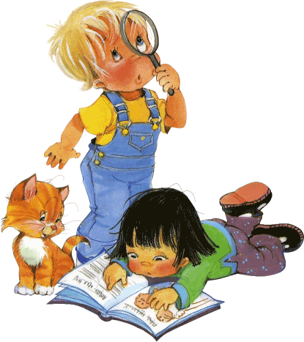
.
Инновационные технологии в применении игровых логопедических пособий
Инновационные технологии в проведении артикуляционной гимнастики;
Игровые технологии на этапе автоматизации звуков;
Игровые технологии на этапе дифференциации звуков;
Инновационные технологии во взаимодействии с родителями

Slide 9
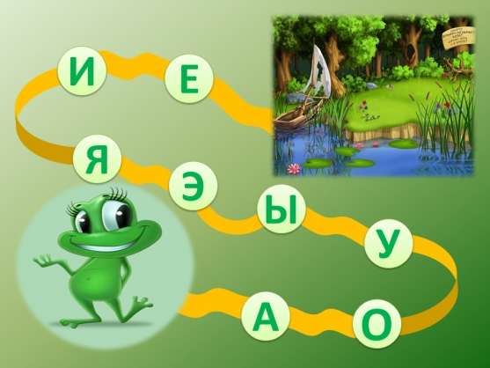
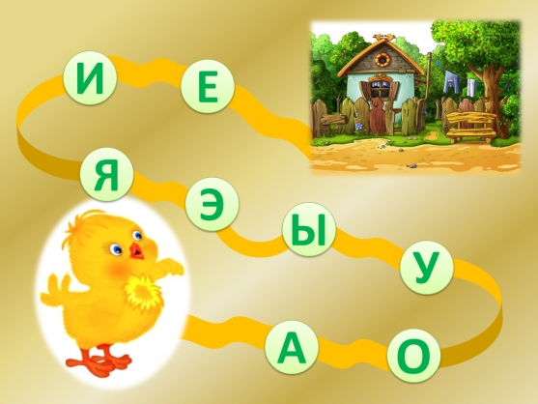
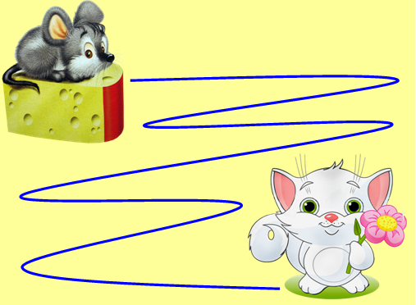
«Помоги язычку добраться домой»

Slide 10
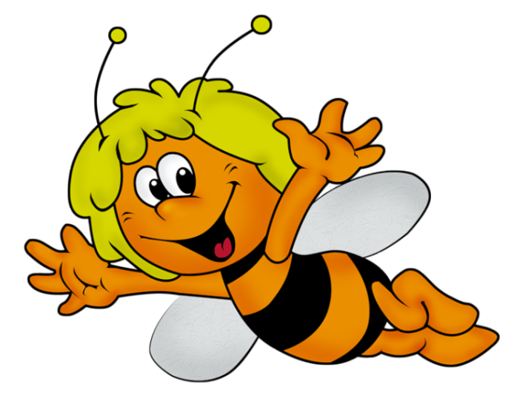
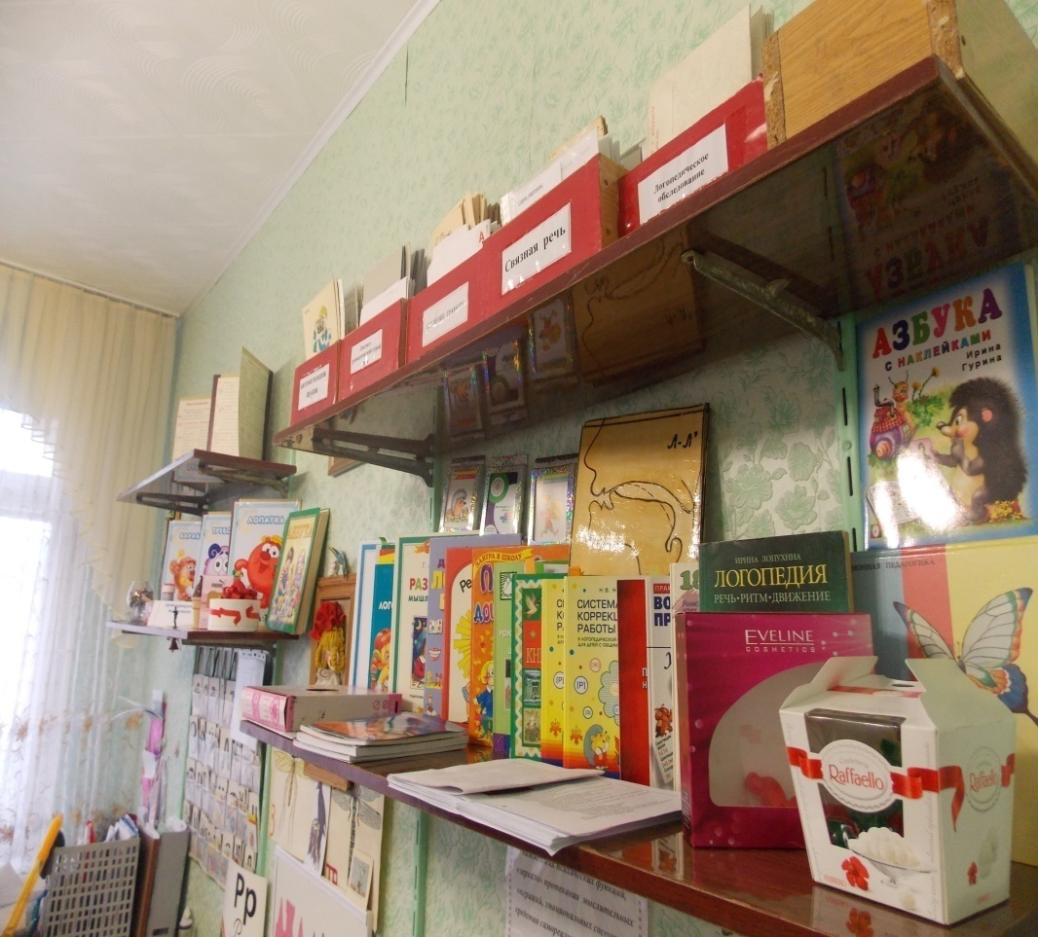
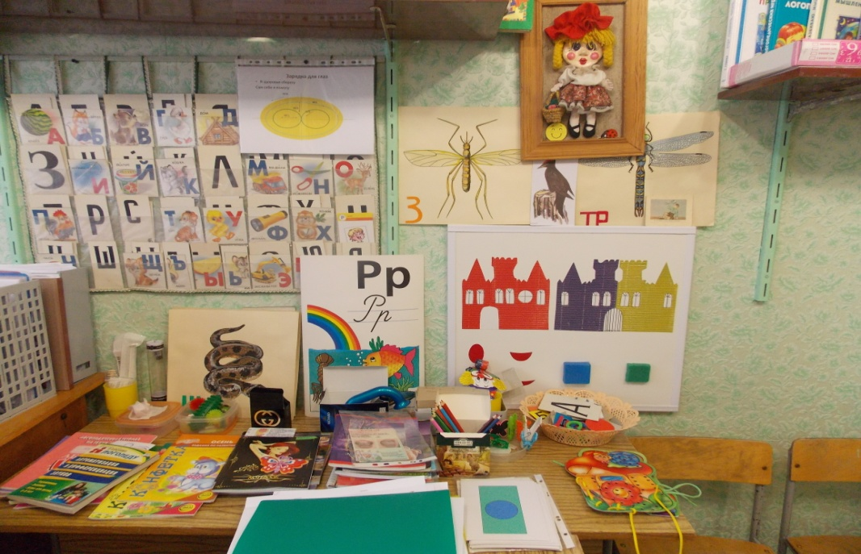
Коррекционная работа в кабинете
индивидуальная
подгрупповая

Slide 11
Принципы преобразования предметного пространства
Система взаимосвязанных воспитательных ситуаций коррекционного процесса в дошкольном учреждении реализуется в условиях специально разработанной предметно – развивающей среды, которая представляет собой совокупность предметов кабинетного помещения и направлена побуждать ребёнка к деятельности, стимулировать поиск, его любознательность.
Важнейшие принципы функционирования такой среды:
Принцип научности,
Принцип природосообразности,
Принцип перспективной направленности,
Принцип комплексного использования предметной среды,
Принцип оптимального насыщения,
Принцип соответствия плотности занятия санитарно-гигиеническим требованиям.

Slide 12
Создание особого пространства в логопедическом кабинете - необходимое условие качественной коррекционной работы с применением инновационных технологий в детском саду
Предметно-развивающая среда должна обладать мобильностью, быстро реагировать на изменяющиеся и формирующиеся в коррекционном воспитательном процессе потребности и возможности ребёнка. Организованная в соответствии с этими требованиями предметно – развивающая среда логопедического кабинета в дошкольном учреждении всегда способствует целенаправленному формированию эмоционально-положительного психологического климата в процессе обучения детей. Таким образом, реализуется предметно-практическая направленность специального педагогического пространства в логопедическом кабинете детского сада.

Slide 13
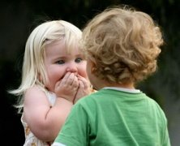
Спасибо за внимание!

